Slide 1
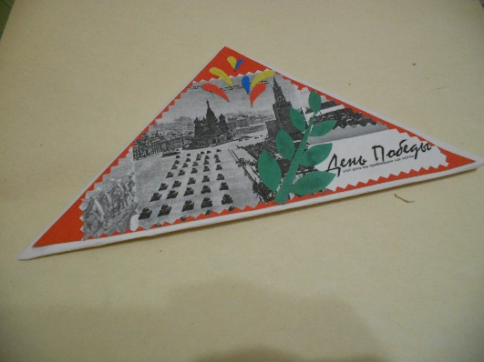
Презентация: Открытка к дню Победы.
Составитель: Пименова Татьяна Владимировна,
учитель изобразительного искусства
МАОУ «СОШ № 31»
Череповец 2020 г.

Slide 2
ВОВ в картинах художников
Дейнека А.А. «Оборона Севастополя»
Кравцов Игорь Последний салют»

Slide 3
Кривоногов П.А. «Победа»

Slide 4
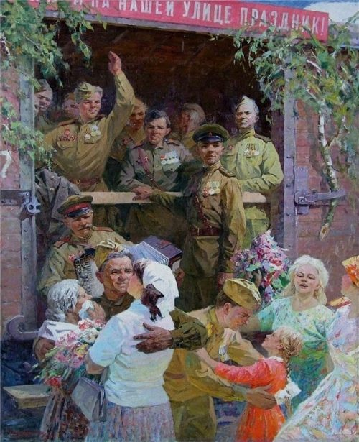
Чуприн Николай «9 мая»

Slide 5
История развития открытки
Почтовые карточки (или открытки) были предложены впервые Генрихом фон Стефаном в 1865 году на Германско-Австрийском конгрессе[en], но его проект был отклонён из-за «неприличной формы пересылки сообщений на открытом почтовом листе»[2]
Первая почтовая карточка была выпущена в Австро-Венгрии
Во время франко-прусской войны 1870—1871 годов в воюющих армиях Франции и Германии также родилась идея снабдить карточку иллюстрациями. Некоторые из солдат стали сопровождать посылаемые родным почтовые карточки рисунками. Эта идея была оперативно воспринята коммерсантами.
На лицевой стороне открытки имеется какое-либо полноформатное (занимающее всю площадь) изображение, а её обратная часть предназначена для написания сообщения и адресов получателя и отправителя, а также для наклеивания почтовой марки.

Slide 7
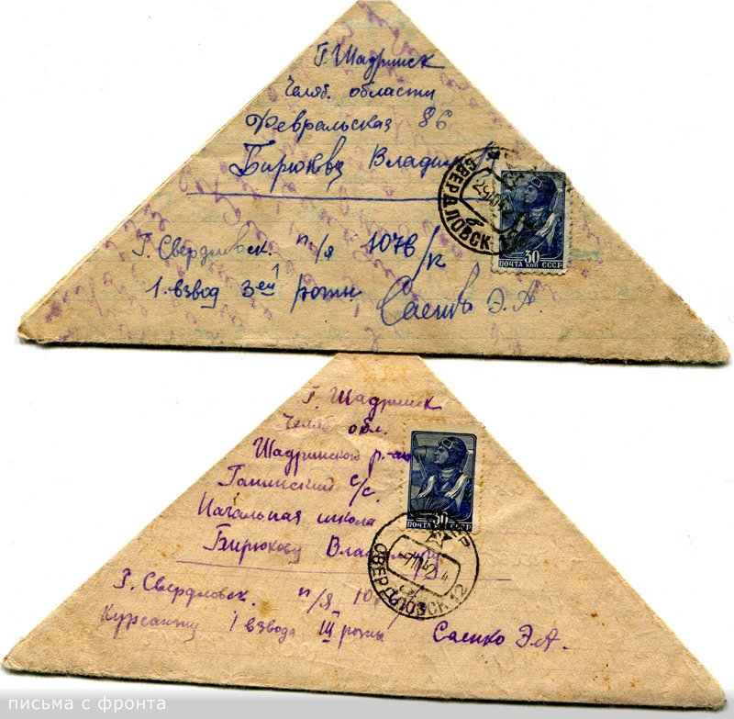
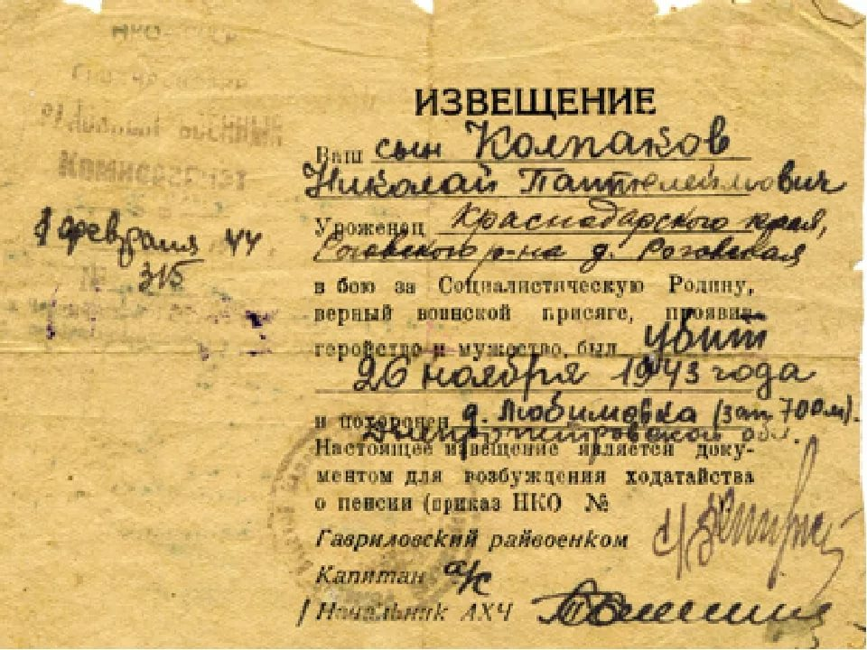
Письма с фронта.

Slide 8
Цель : создание открытки ветерану к Дню победы в технике аппликация.
Задачи : - знакомство с историей развития письма, открытки
- Продолжение знакомства с техникой аппликация
- обобщение, умений и навыков создания своей композиции - умение работать по плану -воспитание любви к Родине и историческому прошлому Родины.

Slide 9
Материалы и инструменты: - ножницы, фигурные ножницы -картон, бумага -кисть для клея, -клей ПВА, клей карандаш, -цветная бумага - распечатки

Slide 10
Апплика́ция (лат. applicātiō — прикладывание, присоединение) — способ получения изображения; техника декоративно-прикладного искусства. Аппликация — вырезание и наклеивание (нашивание) фигурок

Slide 11
Требования предъявляемые к работе: 1. Аккуратность . 2. Выразительность . 3. Оригинальность.

Slide 12
Этапы выполнения работы. 1. Окрашиваем лист бумаги, состариваем.

Slide 13
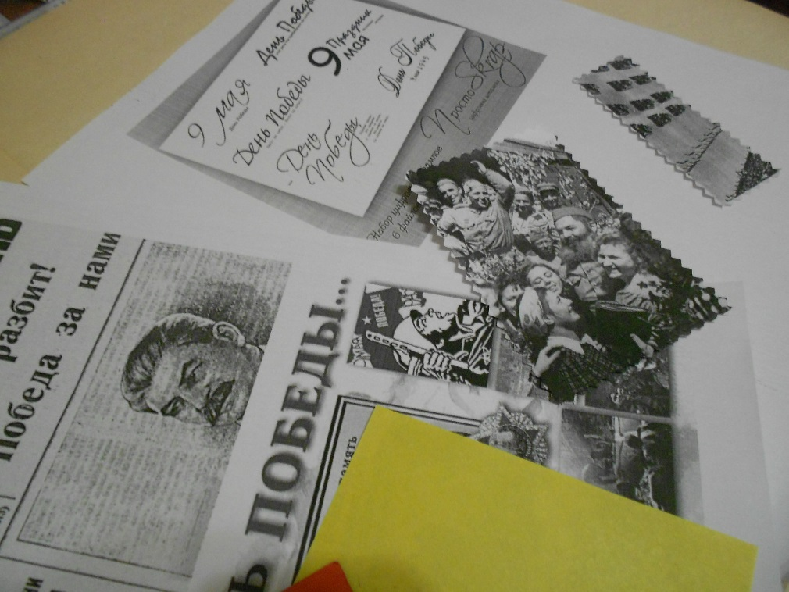
2.На картонке с размером треугольник, двигают и подбирают заготовки

Slide 14
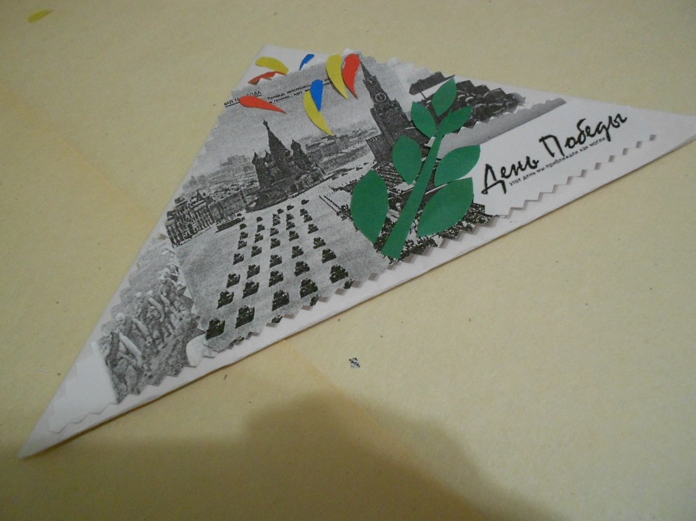
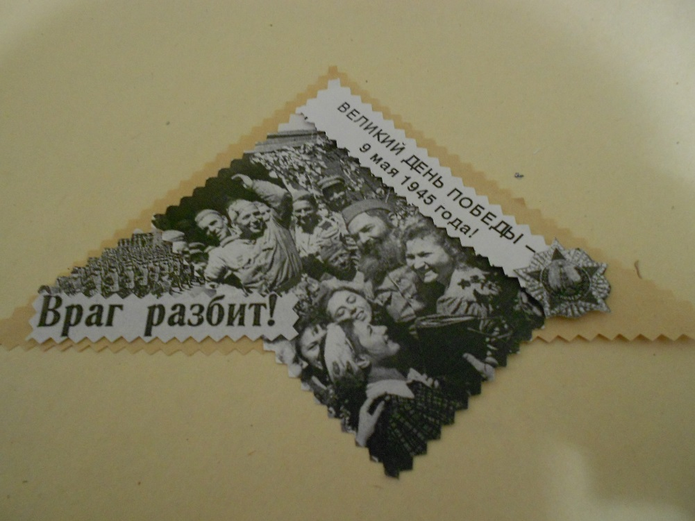
3.Выбираем один из вариантов

Slide 15
4.Складываем лист бумаги в треуголку по схеме.

Slide 16
5.Вырезаем и приклеиваем детали композиции.

Slide 17
6.Дополняем деталями.

Slide 18
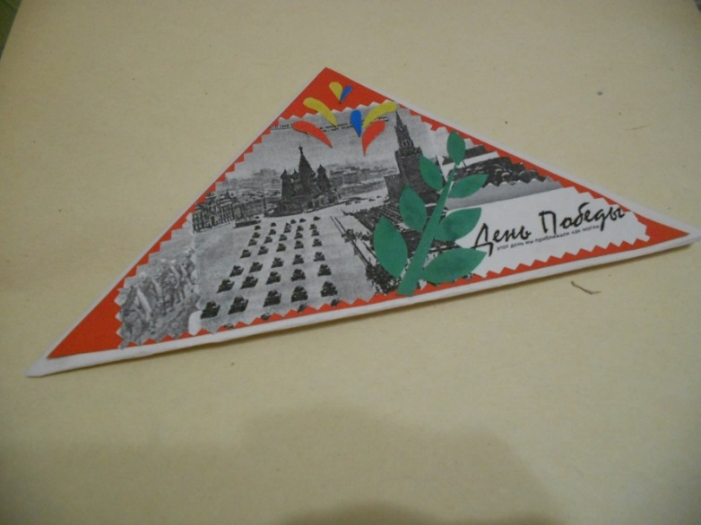
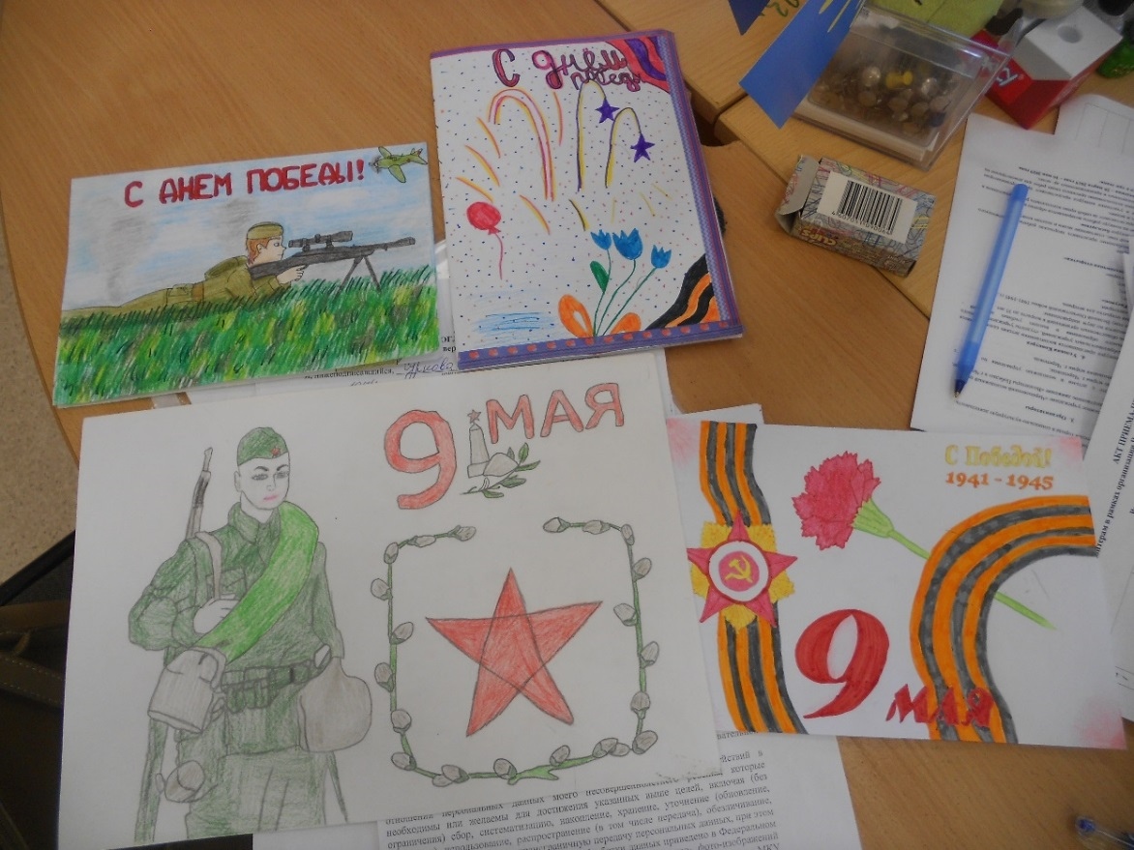
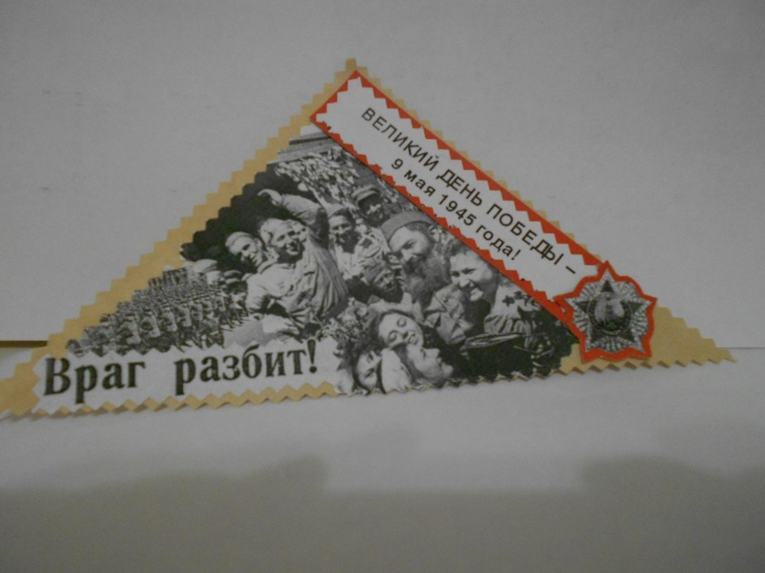
Работы детей. Спасибо за внимание !

Slide 19
